Slide 1
Modul 1
Introduktion til R og databehandling
Hvorfor statistik?

Slide 2
Formålet med statisik
”Statistics is the science of collecting, summarizing, presenting and interpreting data, and of using them to estimate the magnitude of associations and test hypotheses. It has a central role in medical investigations”
Dvs → Statistik bruges til at forstå, estimere og udlede information baseret på data
Deskriptiv statistik for at forstå data
Histogrammer
Gennemsnit, spredning (sd), percentiler, range
Estimater og usikkerhed på estimaterne
Statistiske inferens for at estimere data
Når man ønsker at udlede generel information fra en stikprøve
Prædiktion for at udlede en uafhængig variabels indflydelse på en afhængig variabel eks. højde og lungefunktion
Man kan prædiktere værdier baseret på sammenhænge mellem data eks. Ved lineær, multipel og logaritimisk regression.

Slide 3
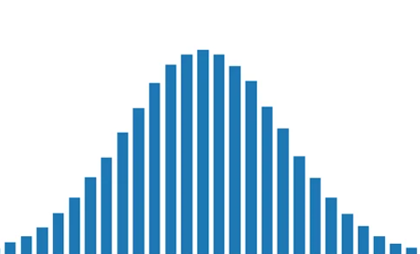
Typer af data
- Kvantitative (kontinuerte, diskret, numerisk) data
- højde, alder, vægt, blodtryk
- Groft sagt: data der udtrykkes som sekvenser af tal
- Kvalitative (kategoriske) data
- Ja/nej variable (gift/ugift, mand/kvinde, ryger/ikke-ryger)
- Terningekast, socialklasse, hårfarve
Det ser vi på under logistisk regression!

Slide 4
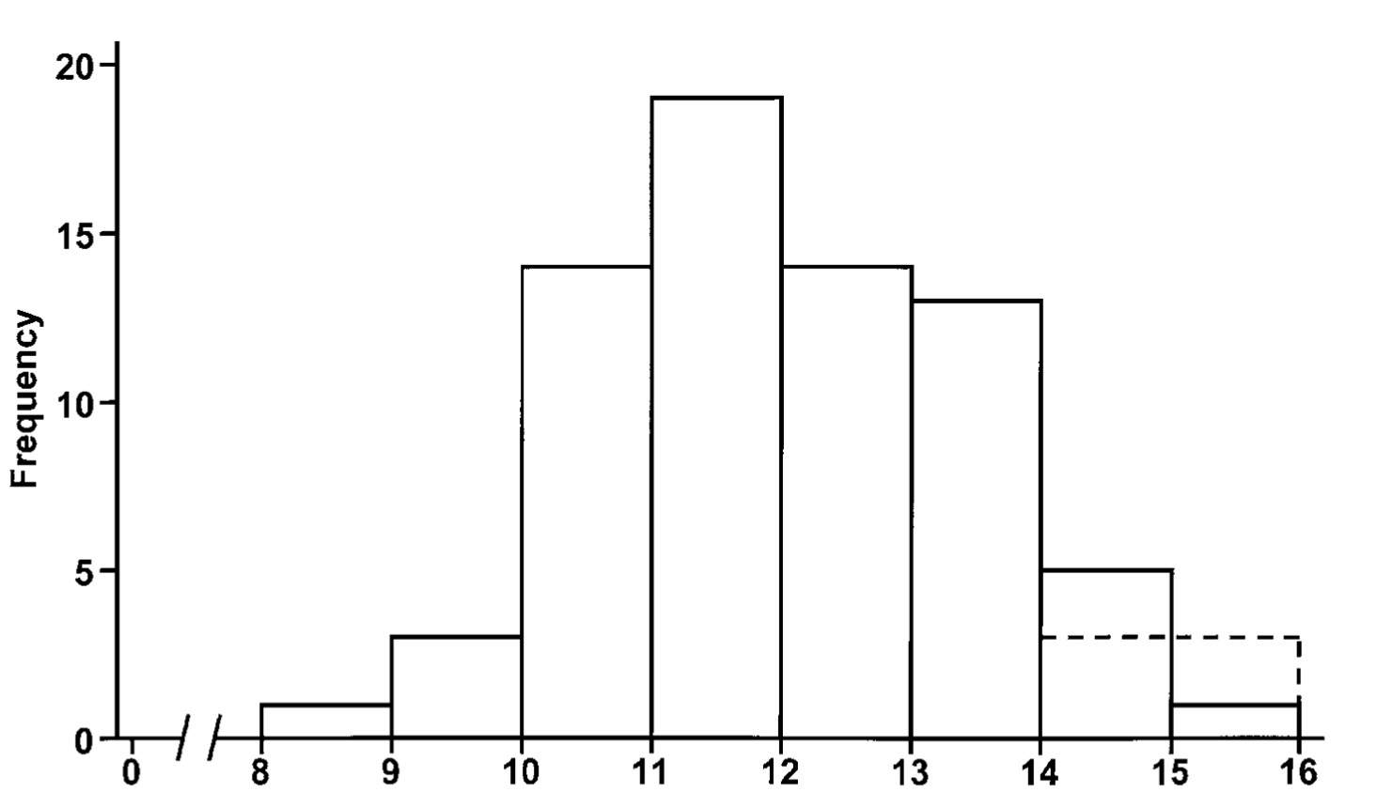
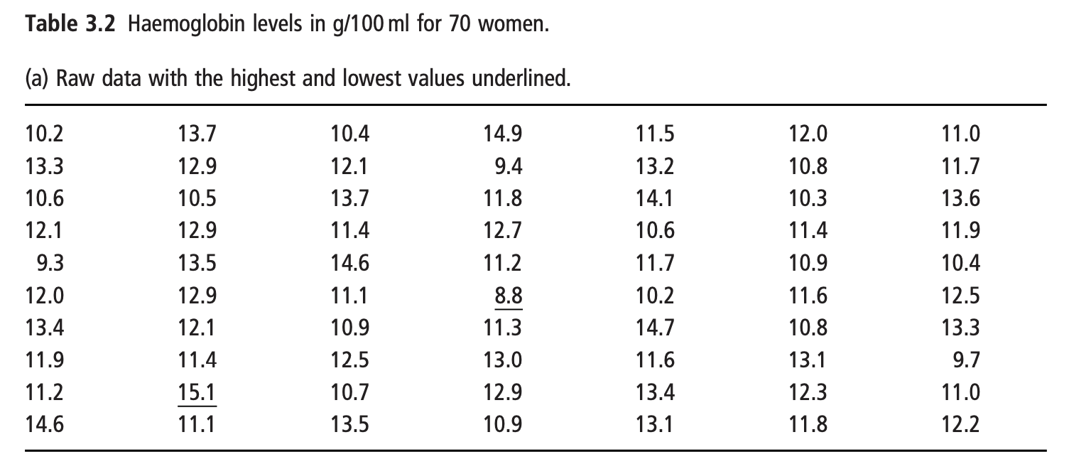
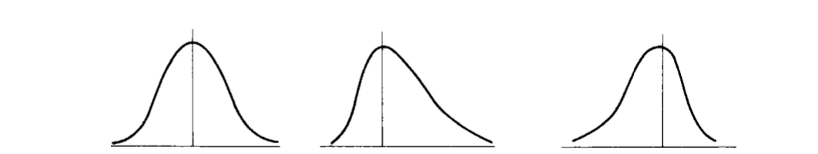
Deskriptiv statistik til at forstå data
Histogram
En frekvenstabel, hvor man opgiver frekvenser af værdier indenfor ens intervaller eks: →
Nedenstående er hæmoglobin-niveauer fra 70 kvinder.
Hvordan kan vi forstå data bedre? Kom med bud!
Herfra kan man aflæse:
Range (8-16)
Forstå om data er normalfordelt →

Slide 5
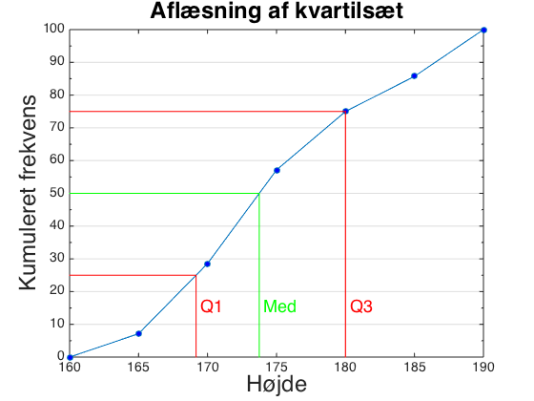
Deskriptiv statistik til at forstå data
2. Andre kumulerede frekvensfordelinger eks. baseret på procent i ordnet datasæt. (Der er 70 observationer der hver udgør 100/70= 1.4%) →
Nedenstående er hæmoglobin-niveauer fra 70 kvinder.
Hvordan kan vi forstå data bedre? Kom med bud!
Herfra aflæses:
1. Range
2. Median = midterste værdi= ((n+1)/2) = 35.5 værdi =11.85
3.Kvartiler =
Nedre kvartil = (n+1)/4 = 17.75 værdi = 10.9
3 kvartil = (n+1)/4 *3 værdi
Notes:
Obs eksemplet viser højde og ikke hæmoglobinniveauerne!

Slide 6
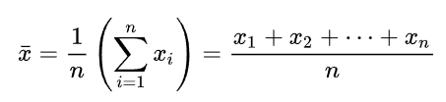


Kvantitative variable, normalområde
Middelværdi (gennemsnit): μ =
Spredning/standardafvigelsen: sd =
Varians:
Referenceinterval: de 95% midterste observationer. (μ-1,96σ; μ+1,96σ) hvis normalfordelt.

Slide 7
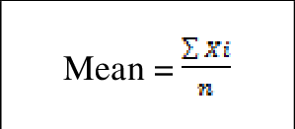


Gennemsnit (mean) og spredning (sd)
Gennemsnit (mean) er simpelt, den kender vi → summen af alle værdier divideret med antallet. = 778.2/70 =11.12
Spredning kan udregnes som varians eller standard deviation og er mindre simpelt. Intuitivt tager man den gns. forskel mlm. hver værdi og gnmsnittet således →
Så hvordan løser vi det?!
Intuitivt ville man tage summen af forskellen mlm hver værdi og gnmsnittet, men hvad er problemet her?
Vi opløfter hver forskel i anden! Smart → så får vi ingen negative værdier og gnmsnittet bliver ikke 0. DET ER VARIANSEN!
Summen af forskellen ville altid give 0 ! Eks. tallene 5, 8, 10, 17. Gnsmt er 10. (10-5)+(10-8)+(10-10)+(10-17) = 0 !

Slide 8
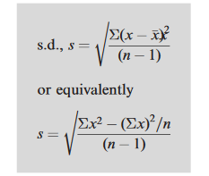
Spredning (sd) fortsat
Men der opstår også et problem med varians som mål for spredning! Hvad er problemet?
Enheden er kvadreret! Dvs. X^2 dvs. hvis vi bruger variansen til hæmoglobin-niveauer så får vi spredningen ^2 ?! Hvordan løser vi det?
Vi tager bare kvadratroden af variansen! → NEMT! Dette kaldes standard deviationen!
Vi kan godt bruge disse udtryk til at udregne i hånden, men det tager tid og tester ikke forståelse, derfor er dette aldrig gået til eksamen. I stedet tester eksamen i SEMS om man forstår idéen med standard deviation som mål for spredning!

Slide 9
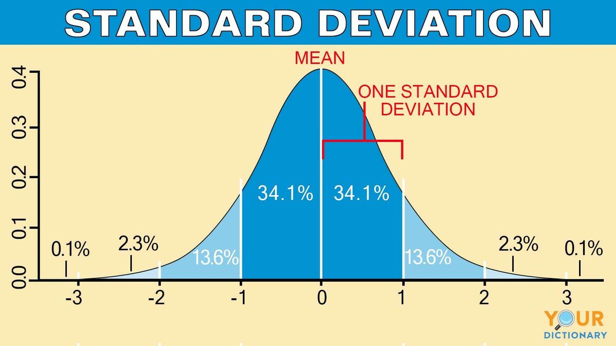
Normalfordeling og spredning:
Normalfordeling er en naturligt symmetrisk fordeling som findes mange steder i naturen!
Hvis data er normalfordelt så indeholder 1 standard deviation ca. 70% af værdierne og 1.96 sd 95% af værdierne:
Dvs. at hvis vi kender SD kan vi regne os frem til intervaller relateret til de procentuelle fordelinger. Kompliceret, → Helt simpelt sagt kan vi eks beregne i hvilket interval 95% af værdierne ligger (nemlig u (gnmsnit) + / - 1.96 sd )
1 sd = ca 15% af fordelingen ligger udenfor på hver side! Dvs. 70% af værdierne indenfor intervallet.
1.645 sd = ca. 5% ligger udenfor hver side! Dvs. ca. 90% ligger indenfor.
1.96 sd = ca. 2.5% ligger udenfor på hver side

Slide 10
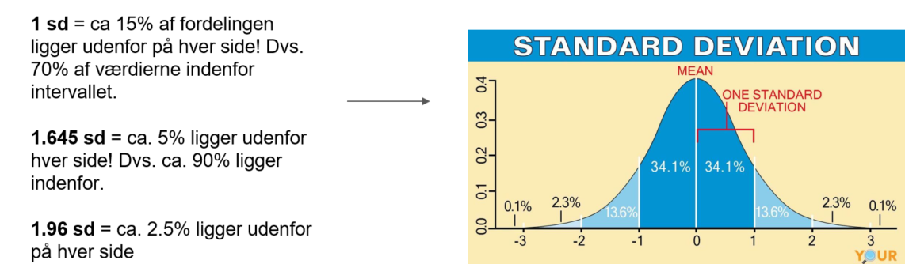

En simpel men brugbar R-funktion!
I stedet for at huske nedenstående værdiers relation til procentfordelinger, kan vi bare spørge R.
Hvis vi ved hvor mange standarddeviationer en værdi ligger fra gennemsnittet kan vi spørge R præcist hvor mange procent dette svarer til med funktionen pnorm().
Hvis vi kender procentilet og ønsker at finde hvilke standard-deviation denne svarer til bruger vi qnorm().
Vi kan også slå op i en tabel, men R er nemmere!

Slide 11
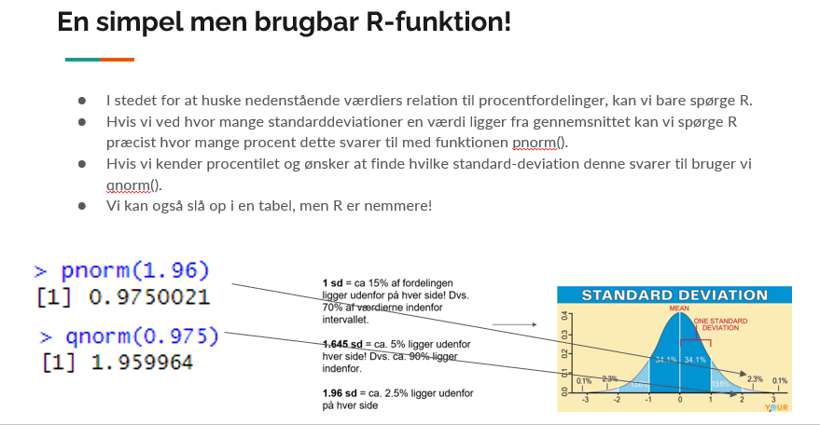
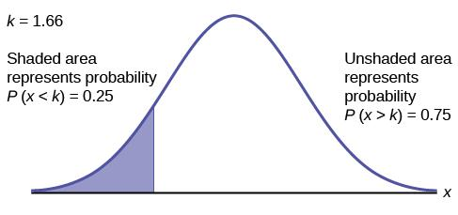

Men HOV! hvorfor skriver R 0.975 når det jo er 95% procentilet som 1.96 svarer til og omvendt!
Fordi R giver procentfordelingen som ligger
til venstre for normalfordelingskurven. Dvs dette stykke.
Tabellen gør det omvendte!

Slide 12
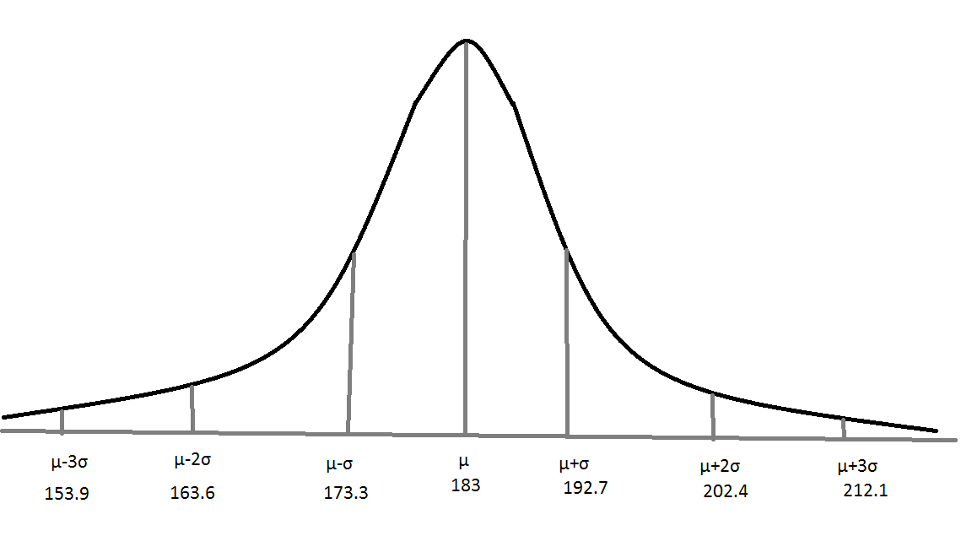
Opgave i normalfordeling
Fordelen med normalfordelingen er altså, at vi kan udregne hvor sandsynligt det er at finde en hvis værdi i et datasæt alene ud fra kendskab til om data er normalfordelt, gennemsnittet (u) og standard deviationen.
Opgave: Nedenfor ses højdefordelingen af mænd med gnmsnit (u) = 183 og sd=9.7cm
Spørgsmål 1: Hvor sandsynligt er det at finde en mand over 2 meter?
Spørgsmål 2: Hvor mange mænd er mellem 170 og 190 cm høje?

Slide 13
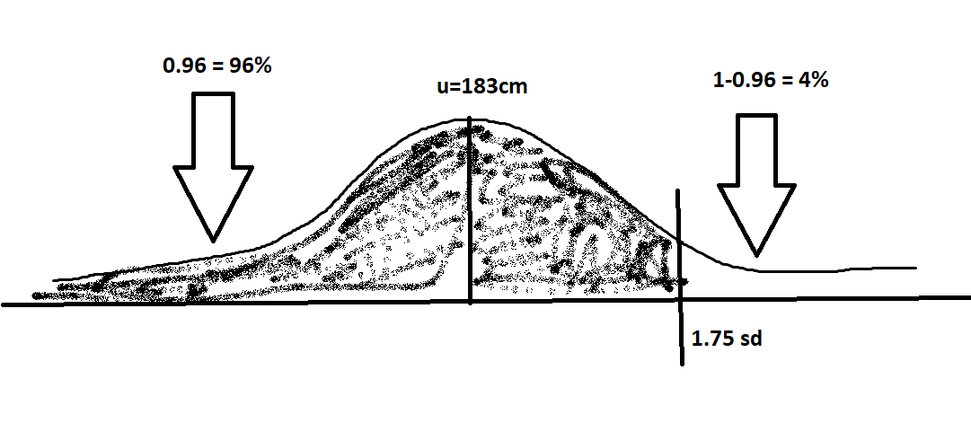

Svar spg. 1:
Spørgsmål 1: Hvor sandsynligt er det at finde en mand over 2 meter?
Vi husker at R finder den procent der ligger til venstre for kurven dvs. antallet af mænd over 2 meter=
Svar:
Vi udregner hvor mange sd (z) 190 ligger fra gennemsnittet:
200cm-183cm = 17 cm.
Hvor mange sd svarer dette til ?→
17cm/9.7cm = 1.75 sd (z)
Nu bruger vi så R til at finde hvad 1.75 sd svarer til i procent:

Slide 14
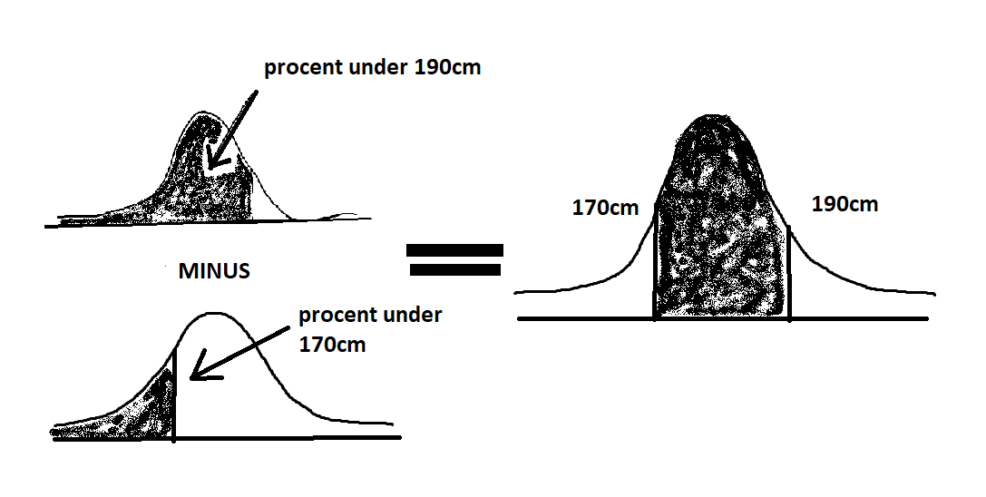
Svar spg. 2: Hvor mange mænd er mellem 170 og 190 cm?
Svar:
Den lyder svær, men det er heldigvis nemt.
Vi udregner ligesom før hvor mange procent der ligger under 190cm og hvor mange procent der ligger under 170 cm og minusser dem med hinanden. Så har vi svaret!
Procent under 190cm:
z= (x-u)/sd = (190-183)/9.7 = 0.72
procent under z=0.72 = 0.76 = 76%
Procent under 170cm:
z= (x-u)/sd = (170-183)/9.7 = -1.34
procent under z=-1.34 = 0.09 = 9%
DVS → 76% -9% =65%

Slide 15
Normalfordelingen
Nu har vi set og brugt en normal-fordeling, men hvorfor er denne så vigtig?!
Der er mange årsager i stigende sværhedsgrad:
1. Rigtig mange datasæt i naturen er normalfordelt, eks. blodtryk, hæmoglobin-niveauer, kropstemperaturer osv. men nogle er ikke eks. indkomst.
2. Hvis vi har at gøre med normalfordelte data, kan vi hurtigt beregne intervaller.
3. OG NU DEN KOMPLICEREDE MEN UHYRE VIGTIGE ÅRSAG!!! →
FORDELINGEN AF TILFÆLDIGT UDTAGNE STIKPRØVERS GENNEMSNIT ER ALTID NORMALFORDELT!!!! → Vi kan beregne konfidensintervaller!

Slide 16
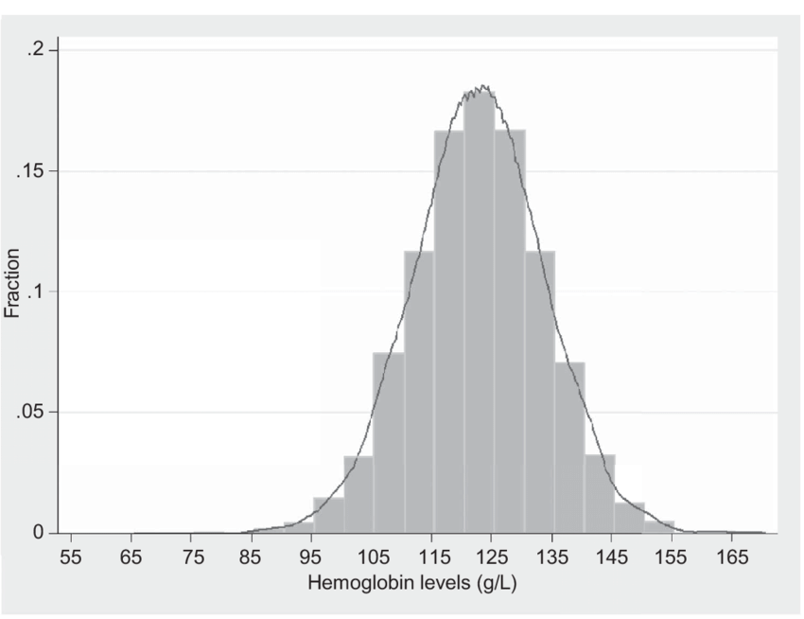
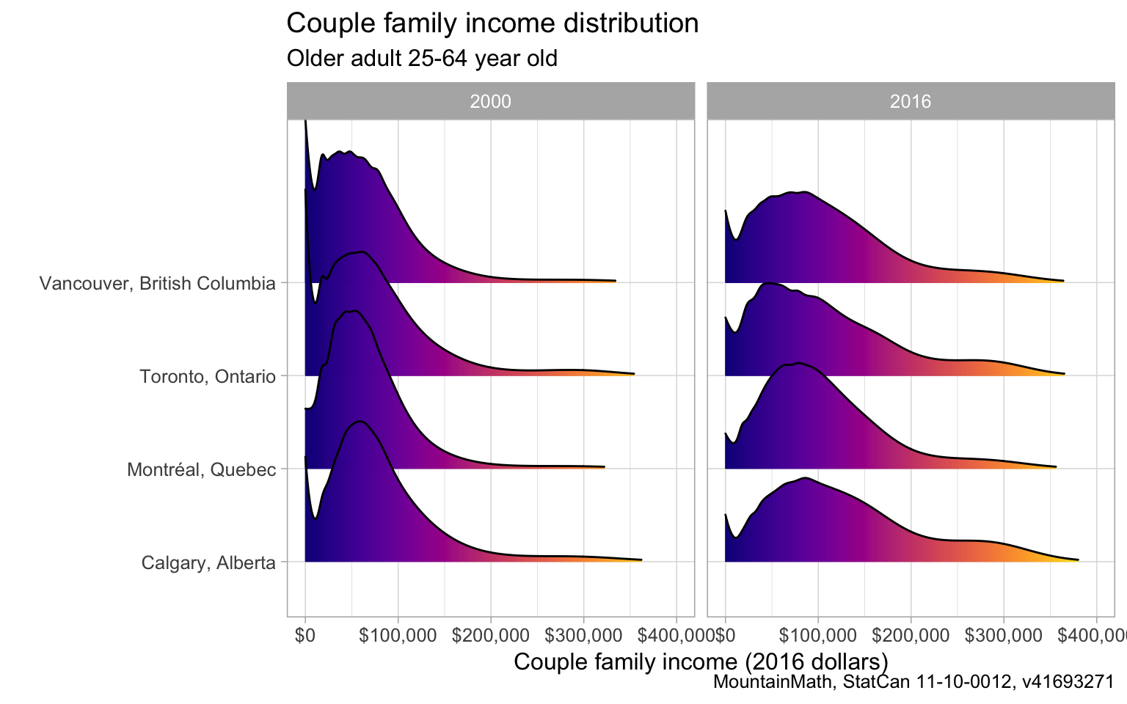
OBS Vigtigt at sikre sig før man går videre med beregning af reference intervaller!
Hæmoglobin:
Indkomst:
VS.

Slide 17

Du får nedenstående værdier I et R-udskrift. Vi skal regne på datasæt B som er malt hastighed på en landevej. Vi antager at værdierne i datasættet B er normalfordelte. Beregn et interval som indeholder 95% af B´s værdier?
Mean (gnmsnit) = 81.18, Sd = 15.39
Nu er det nemt → Vi ved at i en normalfordeling så er 95% af værdierne indeholdt intervallet +/- 1.96 sd. Dvs = mellem 81.18 -1.96*15.39 og 81.18 + 1.96*15.39
= (56.6 , 111.3)
Dette kaldes REFERENCEINTERVALLET!
Fortolkning: 95% af hastighederne målt på landvejen ligger mellem 56.66 og 111.3 km/t. og VIGTIGT → vi kan antage at denne fordeling også gælder I baggrundspopulationen dvs. Hvis vi havde alle hastighederne for alle biler på landevejen.

Slide 18

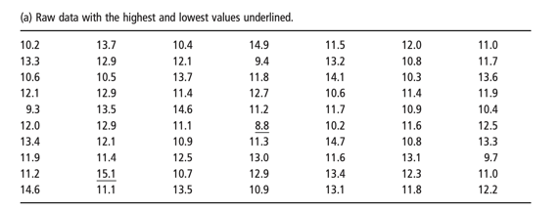
Hvad betyder dette dog?
Tilbage til hæmoglobin-niveauerne.
Dette var en tilfældig stikprøve ud fra en hel population af kvinder med forskellige hæmoglobin-værdier.
Dvs. stikprøven estimerer gennemsnittet af populationen, men ikke præcist → hvis vi tog en ny stikprøve af samme størrelse ville vi få et nyt gennemsnit!
Alle disse gennemsnit ligger normalfordelt omkring gennemsnittet af populationen.

Slide 19
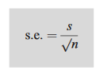
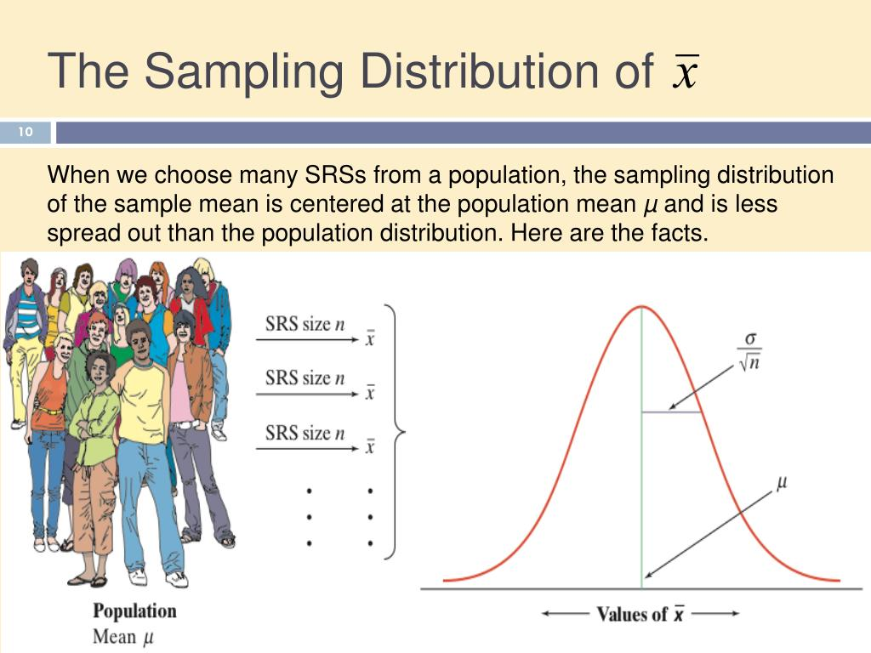
Alle kvinders hæmoglobin niveauer (POPULATIONEN)
Alle stikprøver med n=20 trukket tilfældigt
u= gennemsnit
Stikprøve 3 u=11
Stikprøve 4 u= 12
Stikprøve 6 u= 9
Stikprøve 2 u= 14
Stikprøve 5 u= 11
Stikprøve 1 u= 10
Dvs. at hvis vi tog uendelige stikprøver fra populationen med hver deres gennemsnit så ville de fordele sig omkring u (gnmsnit) med en spredning på

Slide 20
SELV HVIS POPULATIONEN IKKE ER NORMALFORDELT!!!
Så er fordelingen af stikprøvernes gennemsnit altid!
Dette kaldes central limit theorem
Tilbage til hæmoglobin-niveauerne.
Dette var en tilfældig stikprøve ud fra en hel population af kvinder med forskellige hæmoglobin-værdier.
Dvs. stikprøven estimerer gennemsnittet af populationen, men ikke præcist → hvis vi tog en ny stikprøve af samme størrelse ville vi få et nyt gennemsnit!
Alle disse gennemsnit ligger normalfordelt omkring gennemsnittet af populationen.
Hvad betyder dette dog?

Slide 21
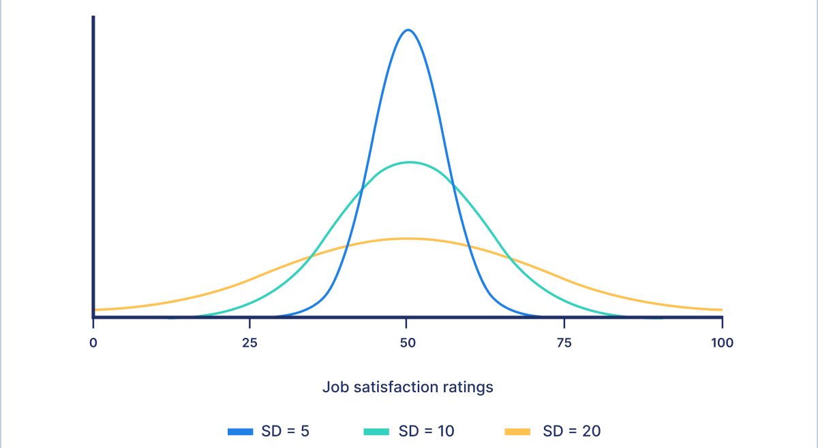
SEM (Standard error of the mean/”SE”)
Pga. central limit theorem kan vi altså baseret på få informationer beregne spredningen af gennemsnit og dermed med hvilken sikkerhed og tilhørende interval vores stikprøve gennemsnit afspejler gennemsnittet i baggrundspopulationen.
Eksempelvis med hæmoglobin-niveauerne:
En stikprøve fra populationen med n=70, gnmsnit=11.128 og spredning (sd) på 3.7, hvad er SEM og hvad betyder det?
SEM= 3.7/sqrt(70) = ca. 0.44
Hvad betyder det? Hvad ville der ske hvis stikprøvestørrelsen steg? Hvor konvergerer den mod?
SVAR = At hvis man tog uendeligt mange forskellige stikprøver-gnmsnit ville disse fordele sig om u med spredning (sd) 0,44. Hvis stikprøve størrelsen stiger stiger nævneren i brøken → SD falder = mere præcist estimat af gnmsnit i populationen. Konvergerer mod 0 (men rammer selvfølgelig aldrig).

Slide 22
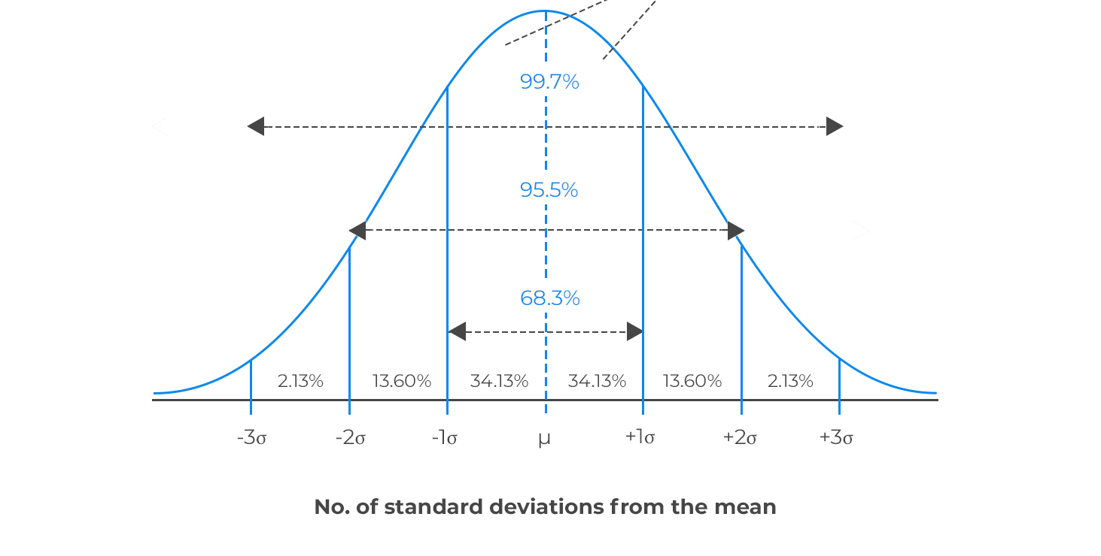
SEM fortsat
SEM´s normalfordeling har STORE IMPLIKATIONER → man kan eks. udregne konfidens (sikkerhedsintervaller).
Da gennemsnittene jo var normalfordelt kan vi udregne SE og dermed sige med hvor stor spredning 95% af de tilfældigt målte gennemsnit lægger sig. Da fordelingen er normalfordelt lægger de sig hhv. -1.96*(SE) og + 1.96*(SE) omkring det egentlige gennemsnit i baggrundspopulationen. Dette kaldes sikkerhedsintervallet. Altså hvis vi tog gennemsnittet med samme N ville vi i 95% af tilfældene få mellem -1.96*(SE) og + 1.96*(SE)

Slide 23
SEM og konfidensintervaller
Udregn nu 95% sikkerhedsintervallet (konfidensintervallet) for hæmoglobin-niveauerne hos kvinder ud fra stikprøven. Du har værdierne: stikprøvestørrelse (n) = 70, gnmsnit (u) = 11.128, spredning (δ) = 3.7 og SEM=0.44
Løsning: Værdierne lægger sig mlm. u +/- 1.96* 0.44 dvs. mlm. 11.128-1.96*0.44 og 11.128+1.96*0.44.
Fortolkning: Intervallet indeholder med 95% sandsynlighed gennemsnittet (u) i baggrundspopulationen! Sagt på en anden måde (og lettere upræcis) måde der er 95% sandsynlighed for at baggrundspopulationens gennemsnit er indeholdt i intervallet.

Slide 24
SEM og test af hypoteser
Idéen med SEM er central indenfor statistik → Forklarer hvor meget et stikprøvegennemsnit varierer ALENE pga. tilfældig variation.
Forklaring:
Hæmoglobindataene blev trukket fra baggrundspopulation,
men hvad hvis vi trak igen?
Stikprøve gennemsnittet ville variere mellem det egentlige gennemsnit i baggrundspopulationen med en standard error of the mean (altså sd for stikprøvegennemsnittene) → dvs eks ville vi 95% af gangene få gennemsnit mellem 1.96* SEM + /- u (gennemsnittet i baggrundspopulationen).
Det er altså hvad konfidensintervallet betyder → Det interval hvor gennemsnittet af stikprøver taget på en population vil variere 95% af gangene.
Men hvad så hvis vores stikprøve gennemsnit er uden for 1.96* SEM + /- u(gennemsnittet i baggrundspopulationen)?
Så vil det sige at vi har fået en stikprøve som forekommer sjældnere end 5% af gangene vi trækker tilfældigt→ Det kan altså være et rent tilfældigt stadig, men det kan også være fordi noget har forstyrret data → EN SIGNIFIKANT ÆNDRING!

Slide 25
Testning af hypoteser
Vi kan med vores viden om stikprøvegennemsnits tilfældige variation teste hypoteser eksempelvis:
Hypotesen at vi har trukket fra en population med et bestemt gennemsnit? → 1 sample T-test
Hypotesen at to populationers gennemsnit er ens? → 2 sample T-test
Meget mere!

Slide 26
1 stikprøve test (One sample T-test)
Vi kan spørge: Kan vi med rimelighed antage at baggrundspopulationen (dvs. alle kvinder) har et gennemsnit på 12? Eller sagt på en anden made → HVAD ER SANDSYNLIGHEDEN FOR AT ET GENNEMSNIT PÅ 11.128 ER TRUKKET FRA EN POPULATION MED ET GNS PÅ 12 OG MED EN STIKPRØVE SPREDNING PÅ (SEM) =0.44?
Vi bruger hæmoglobin-datasættet igen. Vi har værdierne: stikprøvestørrelse (n) = 70, gnmsnit (u) = 11.128, spredning (δ) = 3.7 og SEM=0.44
Til dette bruger vi en 1-stikprøve T-test: t= (x̄-u)/SEM
Forklaring: Vi forestiller os at vi trækker fra en fordeling med gnmsnit u=12 og hvor spredningen af stikprøvegennemsnittene x̄ er SEM. Så udregner vi simpelthen bare hvor mange SEM man skal gå ud af X-aksen for tilfældigt at få vores stikprøve gennemsnit. Hvis man skal gå langt ud er Z stor → usandsynligt.

Slide 27

1 stikprøve test (One sample T-test) fortsat:
Vi kan spørge: Kan vi med rimelighed antage at baggrundspopulationen (dvs. alle kvinder) har et gennemsnit på 12? Eller sagt på en anden made
→ HVAD ER SANDSYNLIGHEDEN FOR AT ET GENNEMSNIT PÅ 11.128 ER TRUKKET FRA EN POPULATION MED ET GNS PÅ 12 OG MED EN STIKPRØVE SPREDNING PÅ (SEM) =0.44?
Svar:
Hvordan regner vi sandsynligheden for tilfældigt at trække
11.128 fra en fordeling der varierer med SEM=0.44 og u=12?
Ligesom før regner vi hvor mange SEM 11.128 svarer til:
Antal SEM er (11.128-12)/0.44 = -1.98 SEM (z)
t= (x̄-u)/SEM
Hvor mange procent vil vi tilfældigt få 11.128 i gennemsnit ved ren variation? →
= Usandsynligt! Vi tror altså ikke vi har trukket fra en population med 12 i gnmsnit! → vi forkaster hypotesen! På et 5% signifikansniveau
Det er bare formlen!

Slide 28
2 sample T-test (hypotesen at to populationers gennemsnit er ens)
Vi kan spørge: Er der forskel på ældre og yngres (<25år) lungefunktion?
Vi tager en stikprøve af ældre og yngre og får værdierne:
Yngre: Stikprøvestørrelse: N=200, middelværdi 1.72, SD=0.32
Ældre: Stikprøvestørrelse: N=255, middelværdi 1.48, SD=0.28.
Hmm det ser jo ud som om yngre har bedre lungefunktion ud fra gennemsnittene: 1.72-1.48 = 0.24L?
Men vi ved også at stikprøve-gennemsnit varierer! De varierer jo altid (central limit theorem) som en normalfordeling med spredningen SEM= sd/sqrt(n).
Det kunne altså bare være rent tilfældigt at vi har fået en ”dårlig” stikprøve af ældre og en ”god” stikprøve af yngre?!
Altså kunne baggrundspopulationerne af ældre være den samme som for yngre!?
Vi må teste det!!!

Slide 29
2 sample T-test (hypotesen at to populationers gennemsnit er ens)
Yngre: Stikprøvestørrelse: N=200, middelværdi 1.72, SD=0.32
Ældre: Stikprøvestørrelse: N=255, middelværdi 1.48, SD=0.28.
Men hvordan tester vi? Hver gruppe varierer jo forskelligt i SEM omkring deres baggrundspopulationers gennemsnit → fordi N og SD er forskelligt i de to grupper!
Løsning:
ANALYSE AF KONFIDENSINTERVALLER:
Vi kan se på hver gruppes konfidensintervaller (sikkerhedsintervaller) og se på om de overlapper!
ANALYSE AF DIFFERENSEN: Vi ser på SEM af forskellen mellem de to grupper! Dvs. vi ser på hvor meget vi kan stole på forskellen 0.24L, da vi jo ved at begge grupper tilfældigt findes omkring gennemsnittet med hver deres SEM! Dermed kan vi eksempelvis regne ud hvad 95% intervallet er for 0.24L og dermed hvor gennemsnittet med 95% sandsynlighed ligger!
2- sample T-test: Se slide.

Slide 30
2 stikprøve test: konfidensintervaller
Yngre: Stikprøvestørrelse: N=200, middelværdi 1.72, SD=0.32
Ældre: Stikprøvestørrelse: N=255, middelværdi 1.48, SD=0.28.
ANALYSE AF KONFIDENSINTERVALLER:
Vi kan se på hver gruppes konfidensintervaller (sikkerhedsintervaller) og se på om de overlapper!
Hvordan udregner vi 95% konfidensintervallet for hver gruppe?
Simpelt →
Yngre = 1.72 +/- 1.96 *SEM. → SEM= 0.32/sqrt(200) = 0.022 → (1.72 - 1.96*0.022) og (1.72 + 1.96*0.022) = (1.68, 1.72)
Ældre = 1.48 +/- 1.96 *SEM. → SEM= 0.28/sqrt(255) = 0.018 → (1.48 - 1.96*0.018) og (1.72 + 1.96*0.018) = (1.45, 1.514)
Konfidensintervallerne overlapper IKKE dvs. at med 95% sandsynlighed er de to baggrundspopulationers gennemsnit ikke ens, da vi jo ved at der er 95% sandsynlighed for at hvert interval indeholder den sande middelværdi i populationerne!

Slide 31

2 stikprøve test: Differens
Yngre: Stikprøvestørrelse: N=200, middelværdi 1.72, SD=0.32, SEM = 0.022
Ældre: Stikprøvestørrelse: N=255, middelværdi 1.48, SD=0.28, SEM =0.018
ANALYSE AF DIFFERENSEN: Vi ser på SEM af forskellen mellem de to grupper! Dvs. vi ser på hvor meget vi kan stole på forskellen 0.24L, da vi jo ved at begge grupper tilfældigt findes omkring gennemsnittet med hver deres SEM! Dermed kan vi eksempelvis regne ud hvad 95% intervallet er for 0.24L og dermed hvor gennemsnittet med 95% sandsynlighed ligger!
Formlen for SEM for forskellen mellem de to er:
Dvs 95% konfidensintervallet for differensen af de to stikprøvegennemsnit er:
0.24 +/- 1.96* sqrt((0.022)^2+(0.018)^2) = 0.24 +/- 1.96*0.03 → (0.18,0.3)
Fortolkning: Vi er nu 95% sikrer på at den egentligt forskel mellem de to grupper ligger mellem 0.18 og 0.3. Da konfidensintervallet ikke inkluderer 0 forkaster vi hypotesen at de er ens på et 95% signifikansniveau!

Slide 32

2 stikprøve test: two sample T-test
En tredje mulighed vi har er at teste hypotesen at vi har trukket differensen fra en fordeling der havde u=0.
Formlen er:
Forklaring: Vi tager forskellen mellem yngre og ældres lungefunktion og ser hvor sandsynligt det er at baggrundspopulationernes forskel var 0, ved at se hvor usandsynligt det ville være at få vores differens, som vi har ud fra de 2 stikprøver dvs. 0.24L, hvis forskellen i baggrundspopulationen var 0.
Testen er simpel for vi har allerede udregnet nævneren i forrige opgave:
0.24/ sqrt((0.022)^2+(0.018)^2) → 0.24/0.03 → 8
Hvor usandsynligt er en Z-værdi på 8 på en normalfordeling ifølge R:
MEGET USANDSYNLIGT!

